Slide 1



Slide 2


КОНСУЛЬТАЦИЯ ДЛЯ РОДИТЕЛЕЙ
ТЕМА: « Как выстроить взаимоотношения с ребёнком –
агрессором поневоле»

Slide 3


Slide 4
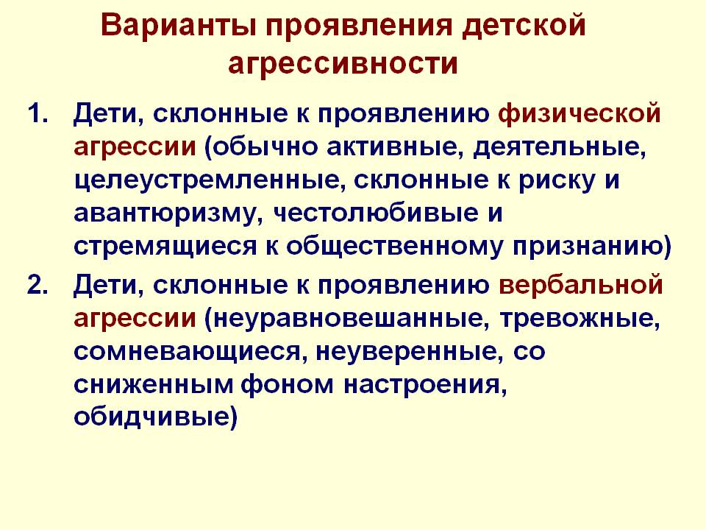

Slide 5
Не ругайте и не угрожайте.
Откровенность с родителями.
Обескуражьте ребёнка.
Объясните кратко, не наказывая, что говорить бранные слова неприлично.
Извинитесь за ребёнка.

Slide 6


Slide 7


Slide 8
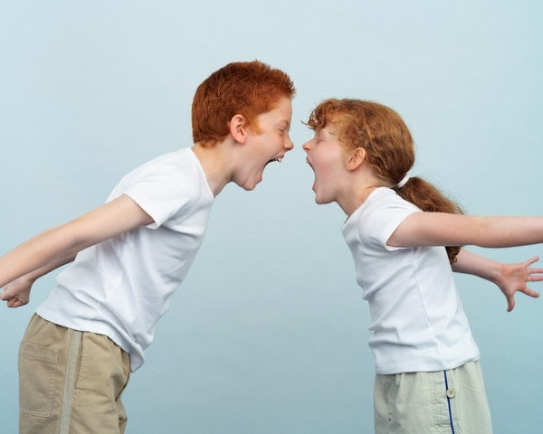

Slide 9
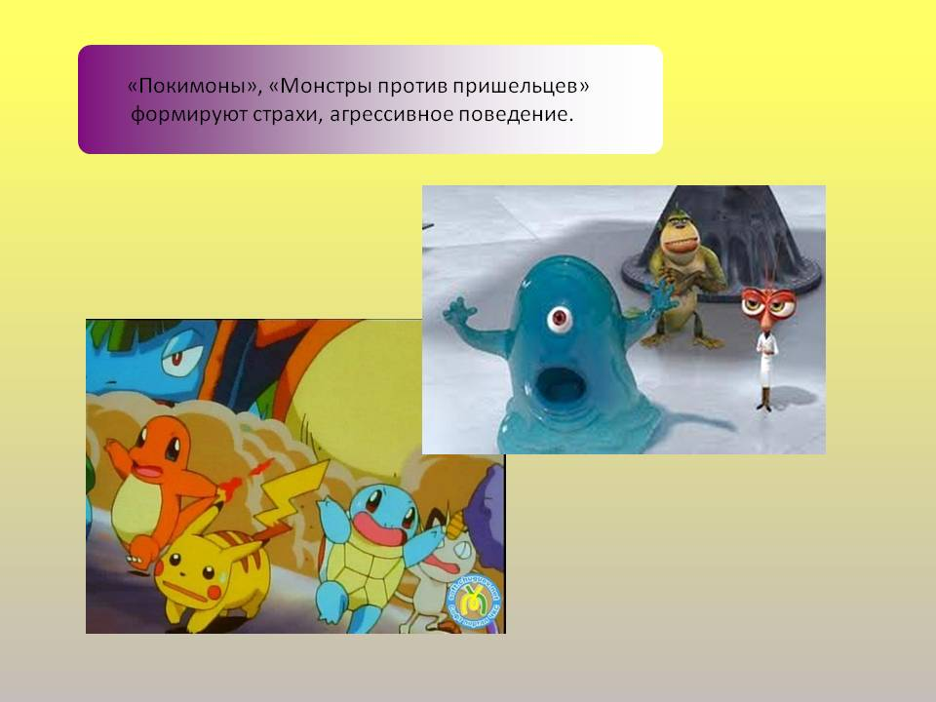

Slide 10
ВНУТРЕННИЙ ДИСКОМФОРТ
НЕУМЕНИЕ АДЕКВАТНО ВЫРАЖАТЬ
ОТРИЦАТЕЛЬНЫЕ ЭМОЦИИ
ВЫСОКАЯ ТРЕВОЖНОСТЬ
ЗАНИЖЕННАЯ САМООЦЕНКА
ПРИВЛЕЧЬ ВНИМАНИЕ ВЗРОСЛЫХ

Slide 11
СЛОВЕСНЫЙ ПОРТРЕТ АГРЕССИВНОГО
РЕБЁНКА
Уступчивый, настороженный, подозрительный,
хороший друг, добрый, вежливый, драчливый,
грубый, спокойный, скрытный, общительный, отверженный.

Slide 12
АНКЕТА ДЛЯ РОДИТЕЛЕЙ
« НАСКОЛЬКО АГРЕССИВЕН ВАШ РЕБЁНОК»
Итоги:
15-20 баллов – высокая агрессивность.
7-14 баллов - средняя агрессивность.
1-6 баллов – низкая агрессивность.

Slide 13


Slide 14


Slide 15


